Slide 1
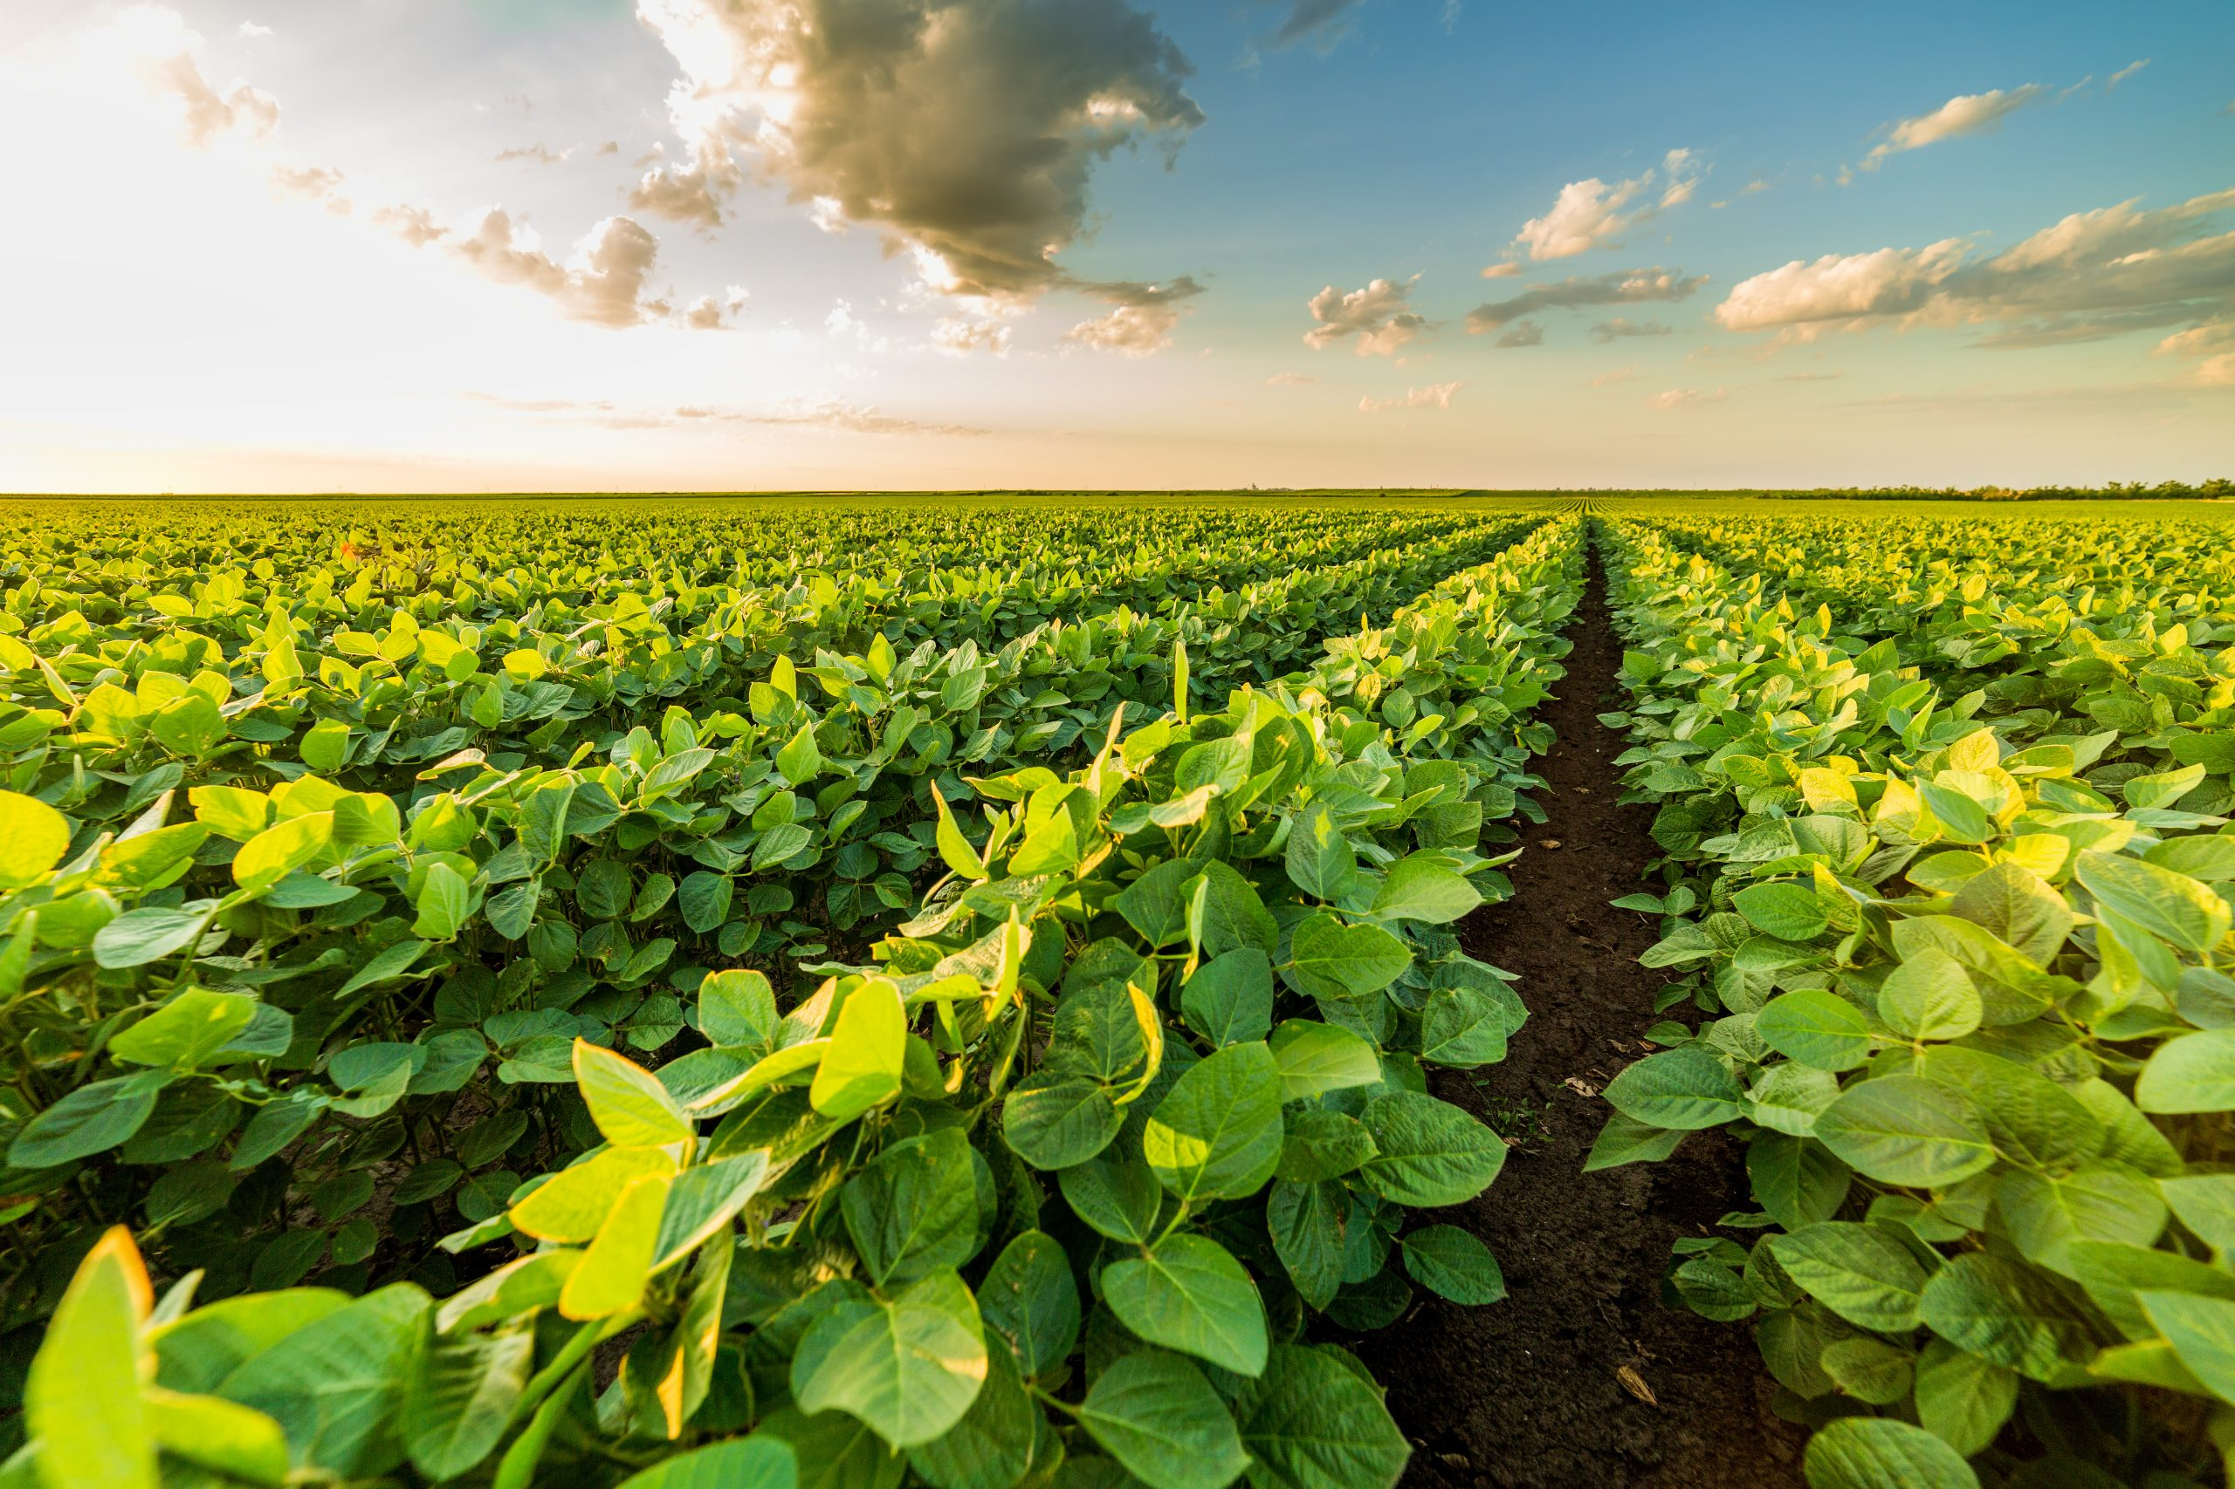
Análise de dados da Soja no Brasil
Estudo realizado com a base de dados das safras 2019, 2020 e 2021 com uso de fontes do IBGE e CONAB.

Slide 2
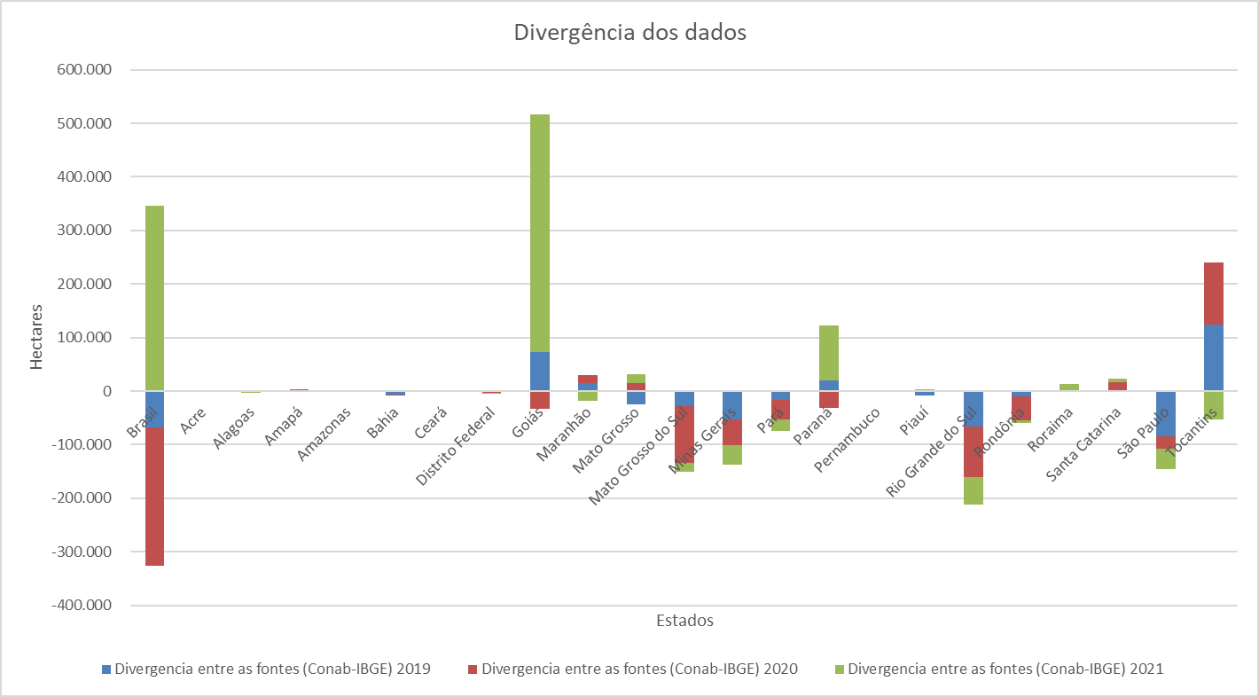
Análise 1: Comparativo entre as bases em âmbito nacional e estadual.
Tabela 1. Compilação dos dados e análise das divergências entre os dados.
Gráfico 1. Diferença entre base de dados da Conab-IBGE para cada estado e safra.
Tabela 2. Porcentagem de crescimento da área de soja em relação ao ano anterior por estado, macrorregião e Brasil. (fonte: Conab)
Formato de captação de dados entre as fontes: O IBGE, envia formulários de questionamento trimestralmente aos agricultores para soja, com o ano de referência sendo a concentração da colheita. A Conab, realiza levantamentos a campo e utiliza imagens de satélite como suporte.
Erro amostral: Possibilidade de erros amostrais, principalmente no caso do IBGE.
Tendências na expansão agrícola: A Tabela 2 sugere um aumento significativo nas áreas de fronteiras agrícolas na Região Norte, bem como a provável conversão de áreas agrícolas nos estados de MS, MG e GO. *Estados que não possuem informações foram excluídos da análise.
Notes:
Qual o formato de captação de dados entre as fontes? IBGE: Envia os formulários de questionamento aos agricultores trimestralmente para soja o ano de referencia é a concentração da colheita; Conab: Levantamento é feito a campo e com suporte de imagens de satélites.
Considerando a metodologia de amostragem IBGE pode haver erros das informações encaminhadas pelos agricultores, assim como, mudanças de planejamento agrícola (troca de cultura) durante certo período. Para Conab, tende ser mais assertivo por ser feito amostragens no campo por um corpo técnico e complemento de imagem de satélite, que muitas vezes pode ser prejudicada por chuvas e nuvens durante o período de plantio até a colheita, dificultando uma melhor análise.
Observando a tabela 2. fica claro o aumento de área planta em estados da expansão agrícola, ou seja, áreas que ainda teriam possibilidades de abertura de novas áreas com o desmatamento e conversão de áreas de agricultura como pastagem ou outros cultivos para conversão para soja. Sendo assim, a região e os estados da região norte apresentaram grande aumento de área proporcionalmente, essas regiões são comumente chamadas de fronteiras agrícolas, fazendo uma correlação entre a produção e aumento da área do ACRE fica claro que são áreas de abertura, que geralmente nos primeiros anos tem um baixo rendimento produtivo, porém essa pode não ser a única variável explicativa para isso. No nordeste, destacamos o PI que esta em processo de aumento de área desde o boom das commodities de 2008/09, porem é uma região de risco climático. Alagoas pode ser considerado um outlier pois houve quedas de áreas e aumentos, muito provavelmente por rotação de cultura nos canaviais do estado. MS, GO e MG precisaria fazer novas analises, mas pode se inferir que são estados tradicionais na pecuário e houve conversão de área com o aumento dos preços da soja principalmente a partir de 2020 pós pandemia.
Sugestão de próximas análises:
Correlacionar área planta, com produção e regime hídrico. Assim podemos ter um melhor olhar sobre a origem dos aumentos de áreas.
Para estados como MG, MS e GO validar a competição por área, ou seja, fazer um balanço entre demais culturas e a soja, para validar se a soja “ocupou” espaço de outras culturas, assim como, aumento de áreas irrigadas.
Seria interessante fazer um comparativo em relação as margens obtidas pelos produtores durante esses períodos para compreender melhor a tomada de decisão do produtor no planejamento agrícola do ano safra.

Slide 3
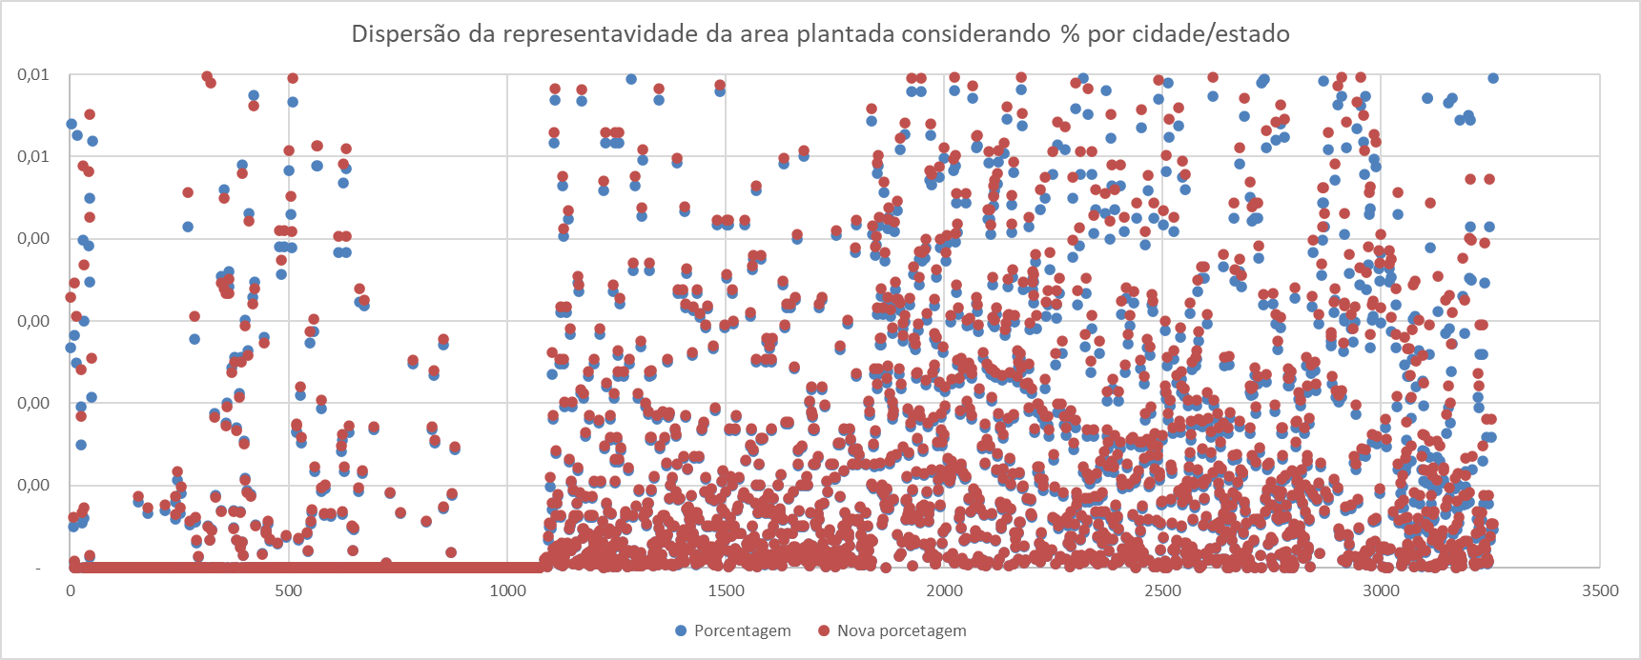
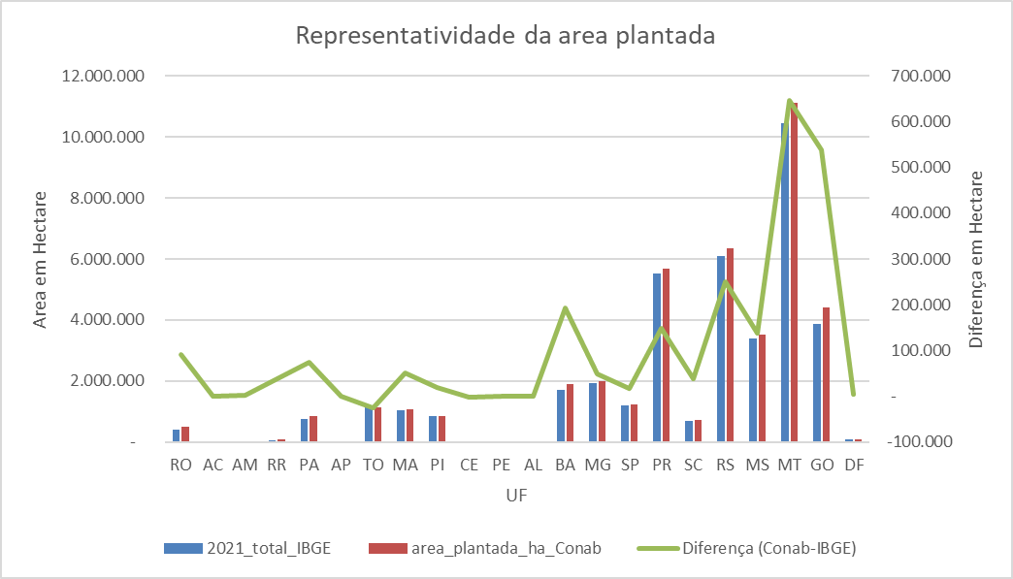
Análise 2: Buscar a representatividade da área plantada via IBGE e extrapolar para os dados da Conab.
Tabela 3. Comparação de quanto a diferença representa no total dos estados.
Gráfico 2. Dispersão das representatividade da área plantada por município considerando as porcentagens atreladas ao IBGE e a Conab.
Gráfico 3. Comparativo entre as duas bases de dados e suas diferenças por estado.
Assim como na primeira análise as regiões com maior aumento de área em porcentagem houve maior dispersão nos valores em comparação entre as bases de dados;
A correlação entre os dados das duas bases é de 83%;
Regiões de áreas maiores sofrem com as maiores diferenças, ex: Mato Grosso.

Slide 4
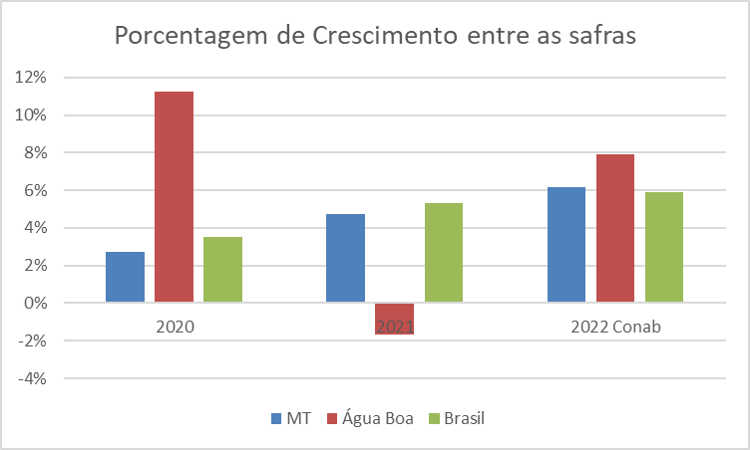
Análise 3: Comparação das safras (19/20, 20/21 e 21/22) de Agua Boa-MT.
Tabela 3. Análise da área plantada (há) de Água Boa-MT, MT e Brasil.
Tabela 4. Crescimento em porcentagem de Água boa-MT, MT e Brasil em relação ao ano anterior.
Gráfico 4. Representa o crescimento em porcentagem de Água boa-MT, MT e Brasil em relação ao ano anterior.
Não havia a safra 2022 na base do IBGE. Considerou se a média de representatividade de Água Boa em relação ao MT para extrapolar para a safra 2022 via dados da Conab;
Crescimento do Brasil e do MT esta muito similar proporcionalmente.
Proporcionalmente o crescimento de Água Boa é maior, em âmbito estadual e nacional;
Esta é uma região de expansão da cultura do algodão e conversão de pastagem, por isso possíveis aumentos de área com conversão de pastagem, e queda em 21 com a rotação de cultura para o algodão safra.
Notes:
Conforme analisado na metodologia não havia a safra 2022, pois segundo o IBGE culturas temporárias que ultrapassam o ano, são considerados o volume de área plantada no ano colhido, ou seja, safra 19/20, a colheita da soja é em março de 2020, logo o ano que representa é o ano de 2020 para o IBGE

